Slide 1
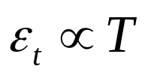
...
热力学第0定律
热力学第二、三定律
费米分布
玻色分布
s:半整数
s:整数
碰撞图像
守恒律，
最大概然分布
量子假设
牛顿定律
状态方程
微观状态等几率分布
近独立子系统
最大概然分布
能量守恒
Ｍ-B分布
多自由度MB分布
范氏方程
热力学第一定律
M速度分布
B分布
牛顿定律
能量按自由度均分定理
...
M速率分布

Slide 2
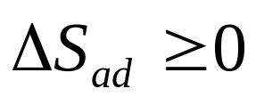
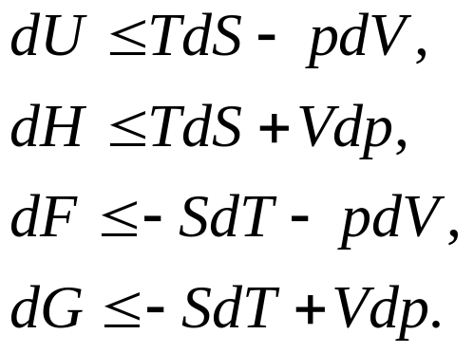
能量守恒
微观状态等几率分布
最大概然
第一定律
克劳修斯
开尔文
可逆
不可逆
卡诺热机
第二定律
能量转移问题
准静态过程
循环过程
卡诺定理
克劳修斯
不等式
热能转移
（无序）
系统做功
（有序）
C_{V}, C_{p}, C_{m}
YdX(-pdV)
熵定义
典型热学过程
相界面问题
等压过程（焓）
等体过程
等温过程
绝热过程
多方过程
稳定性问题
相变问题

Slide 3
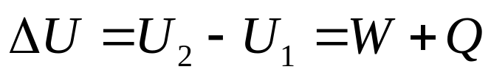

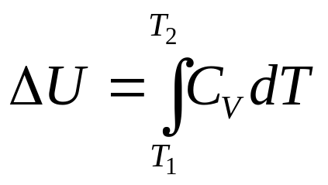

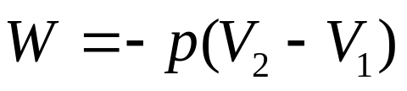
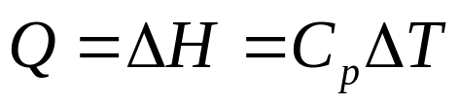
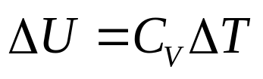

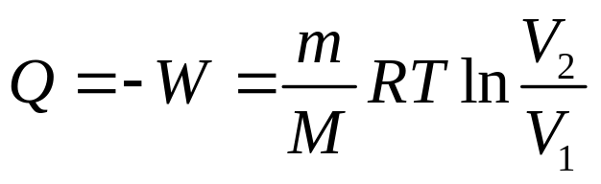

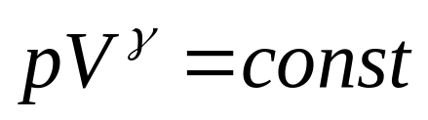
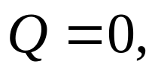
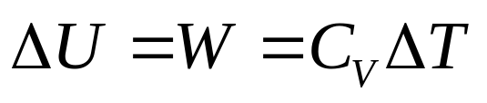
能量转移问题
传热
做功
能量转移是过程
参考过程：准静态过程
如果驰豫时间远小于能量转移过程就可以近似为准静态过程
热力学第一定律：
等体过程
等压过程
等温过程
绝热过程

Slide 4
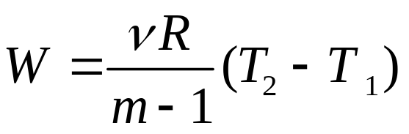
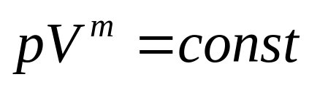
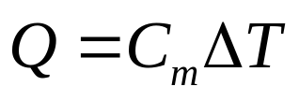
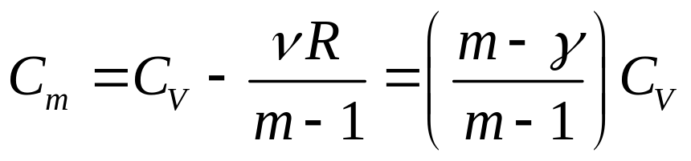
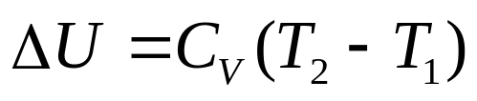
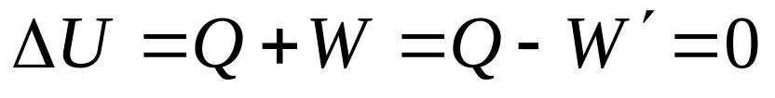
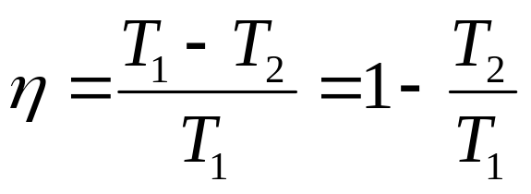
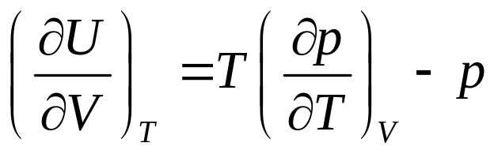
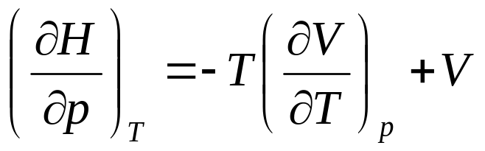
多方过程
循环过程
性质：状态函数为零
卡诺循环 两个等温过程和两个绝热过程组成的循环。
卡诺循环效率
内能方程
焓方程

Slide 5
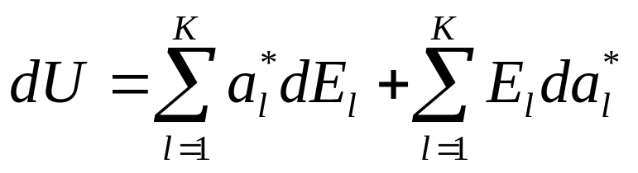
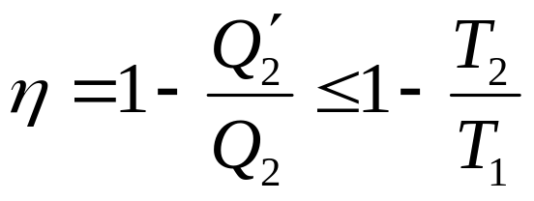
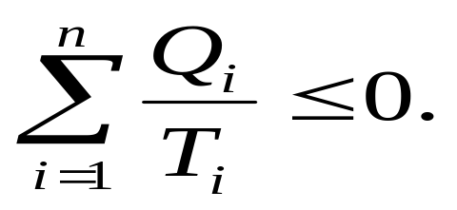
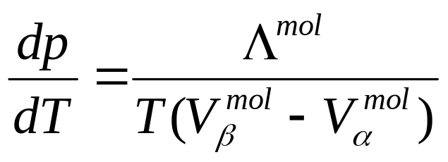
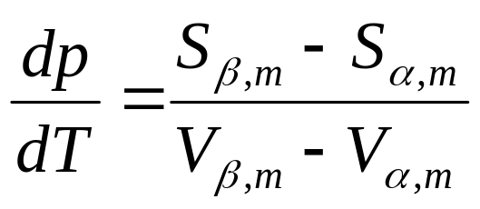
热力学第一定律的微观图像
做功
传热
不可逆过程（克劳修斯，开尔文）
卡诺定理
两热源间的热机
克劳修斯不等式
科拉泊龙方程

Slide 6
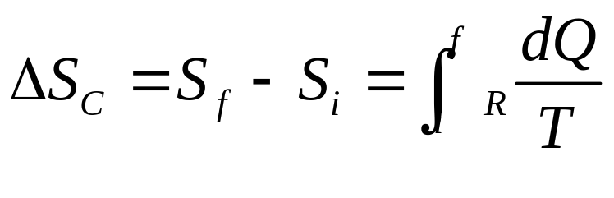
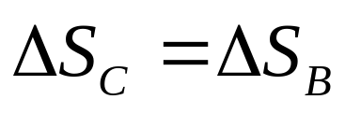
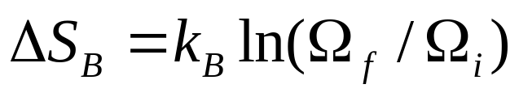
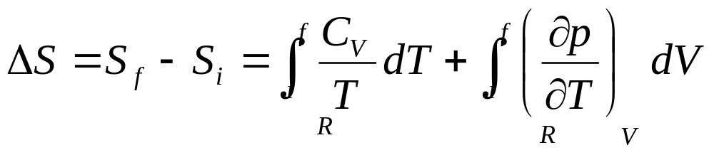
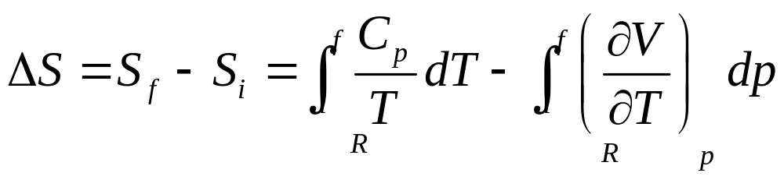
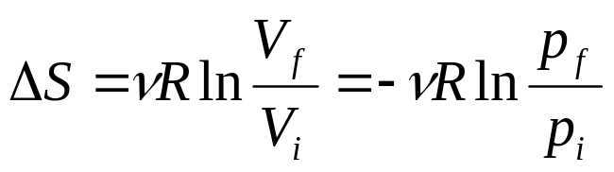
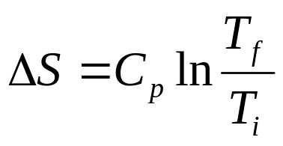
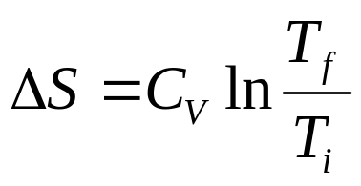
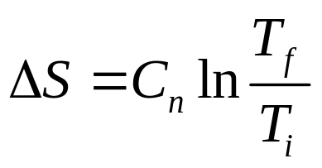

宏观
熵的定义
微观
熵的计算
可逆等温过程：
可逆等压过程：
可逆等体过程：
可逆绝热过程：
可逆多方过程：

Slide 7






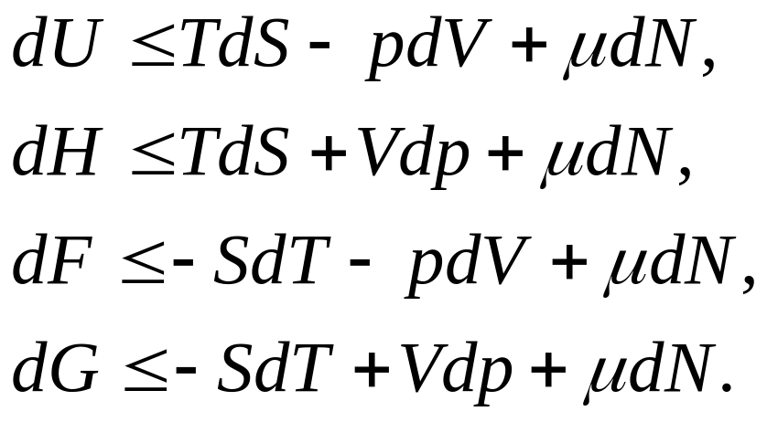
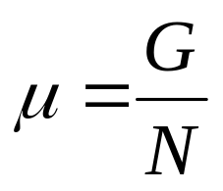
熵定理
孤立系统
等温等体条件
最大功原理
等温等压条件
最大非体积功原理
热力学基本方程

Slide 8
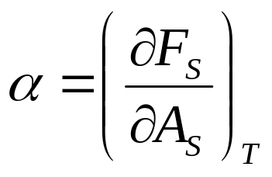
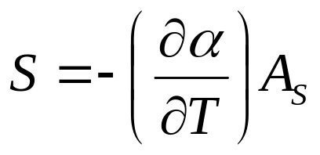
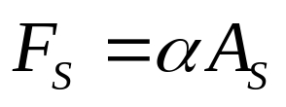
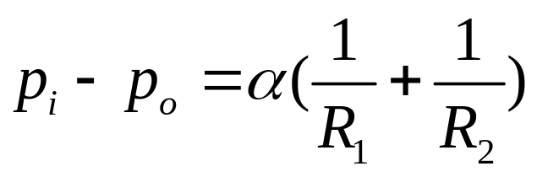
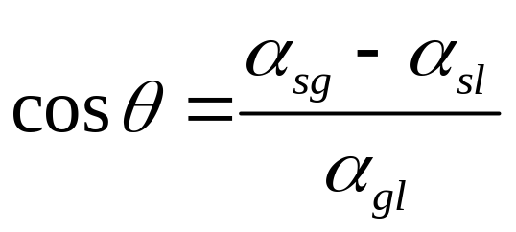
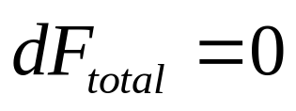
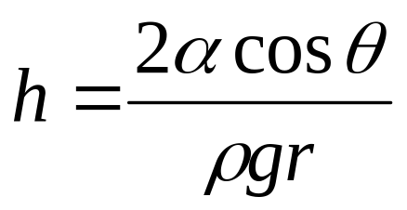
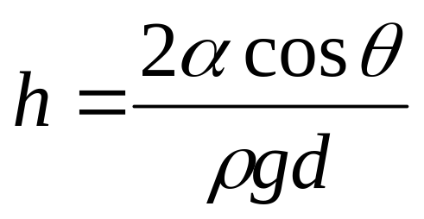
表面张力与表面能
拉普拉斯公式
润湿现象
杨氏接触角
复杂表面：
毛细现象
毛细管
平行板

Slide 9
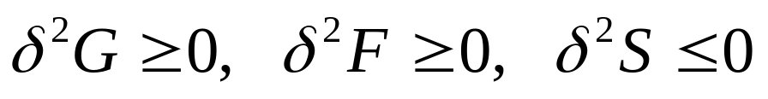
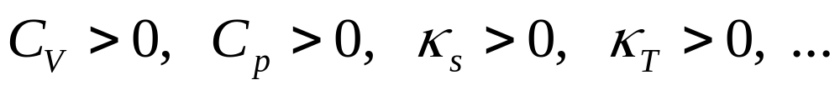
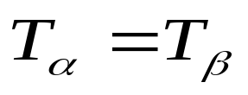
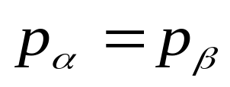
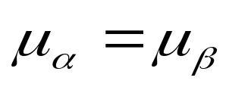




稳定性
推论
相变
热学平衡条件
力学平衡条件
化学平衡条件
液气相变的方式
失稳分解
成核长大
沸腾与凝结
热学平衡
讨论相变方向
热学平衡+力学平衡
讨论临界点状态

Slide 10
Historical perspective
19th-century: industrial revolution
-- ships, railways, printing press, assembly line
-- chemical, electrical, petroleum, steel industries
-- automobiles, tanks, airplanes, …
exploit and direct chemical energy to mechanical work
➔ key technology: steam engine & steel
➔ scientific foundation: thermodynamics, chemistry
满清腐败，没赶上

Slide 11
20th-century: information revolution
-- transistors, integrated circuits, microprocessors
-- calculators, personal computers, internet
-- wireless, nano, smart materials, …
manipulate electronic flow and properties for information processing
➔ key technology: integrated circuits & material processing
➔ scientific foundation: quantum mechanics, information theory
文化大革命，没赶上

Slide 12
21st-century: biological revolution
-- bio-material, bio-fuel
-- clean environment
-- biomedicine
-- biological warfare
exploit and direct biological organisms for useful purposes
≈ synthetic biology
➔ key technology: DNA synthesis + ??
➔ scientific foundation: quantitative biology + ???
We lack “thermodynamics” for biological system.

